Slide 1
ΠΟΣΟΤΙΚΑ ΔΕΔΟΜΕΝΑ

Slide 2
Μέτρα Κεντρικής τάσης: Η επικρατούσα τιμή (mode).
Η τιμή με την υψηλότερη συχνότητα εμφάνισης. Οι κατανομές μπορεί να έχουν περισσότερες από μία επικρατούσες τιμές ακόμη και αν αυτές δεν έχουν το ίδιο ύψος
(bimodal. Multimodal).

Slide 3
Άσκηση 5
Να βρεθεί η επικρατούσα τιμή στην παρακάτω κατανομή ηλικιών συνταξιοδότησης:
60, 63, 45, 63, 65, 70, 55, 63, 60, 65, 63
63
Άσκηση 6.
Ένας ιδιοκτήτης αυτοκινήτου σε διάφορες δοκιμές που έκανε για την κατανάλωση βενζίνης βρήκε τα ακόλουθα (χιλιόμετρα ανά λίτρο βενζίνης): 20.3, 22.7, 21.4, 20.6, 21.4, 20.9. Να βρεθεί η επικρατούσα τιμή της κατανάλωσης.
21.4

Slide 4
Άσκηση 5
Να βρεθεί η επικρατούσα τιμή στην παρακάτω κατανομή ηλικιών συνταξιοδότησης:
60, 63, 45, 63, 65, 70, 55, 63, 60, 65, 63
Άσκηση 6.
Ένας ιδιοκτήτης αυτοκινήτου σε διάφορες δοκιμές που έκανε για την κατανάλωση βενζίνης βρήκε τα ακόλουθα (χιλιόμετρα ανά λίτρο βενζίνης): 20.3, 22.7, 21.4, 20.6, 21.4, 20.9. Να βρεθεί η επικρατούσα τιμή της κατανάλωσης.

Slide 5
Μέτρα Κεντρικής τάσης: Η Διάμεσος τιμή (median).
Είναι η τιμή που χωρίζει ένα σύνολο δεδομένων, τα οποία έχουν πρώτα απ’ όλα τοποθετηθεί σε αύξουσα σειρά ακριβώς στη μέση. Με άλλα λόγια το 50% των τιμών που έχουμε στην κατανομή μας είναι μεγαλύτερες από τη διάμεσο τιμή και το 50% μικρότερες.

Slide 6
Μέτρα Κεντρικής τάσης: Η Διάμεσος τιμή (median). Υπολογισμός.
Βάζουμε τις παρατηρήσεις μας στη σειρά, συνήθως κατ’ αύξουσα πορεία
Βρίσκουμε την παρατήρηση που βρίσκεται στη μέση προσθέτοντας στον ΑΡΙΘΜΟ των παρατηρήσεων 1 μονάδα και διαιρώντας με το 2.
Αν ο αριθμός που βρίσκουμε είναι ακέραιος τότε βρίσκουμε μετρώντας από αριστερά προς τα δεξιά ποιος αριθμός αντιστοιχεί στη διάμεσο.
Παράδειγμα: 2 8 2 7 6 βάζουμε τους αριθμούς στη σειρά. 2 2 6 7 8 Μετράμε το πλήθος τους, το οποίο είναι 5, οπότε 5+1=6/2=3. Άρα η διάμεσος τιμή είναι ο αριθμός που βρίσκεται στην 3^{η} κατά θέση δηλαδή είναι το 6.
4. Αν ο αριθμός που βρίσκουμε δεν είναι ακέραιος, τότε στρογγυλοποιούμε τον αριθμό αυτό στον αμέσως μεγαλύτερο και αμέσως μικρότερο του ακέραιο. Βρίσκουμε τις τιμές που αντιστοιχούν στον αριθμό αυτό και η διάμεση τιμή είναι ο μέσος όρος τους.
Έχουμε 3 8 9 3 1 8, οπότε λαμβάνουμε 1 3 3 8 8 9. Έχουμε (6+1)/2=3,5. Οπότε ψάχνουμε τον 3^{ο} και τον 4^{ο} στη σειρά αριθμό 3 δηλαδή και 8. Οπότε η διάμεσος τιμή είναι (3+8)/2=5,5

Slide 7
Άσκηση 7. Να βρεθεί η διάμεσος τιμή των παρακάτω κατανομών:
Α. 60 63 45 63 65 70 55 63 60 65 63
Β. 20,3 22,7 21,4 20,6 21,4 20,9

Slide 8
Άσκηση 7. Να βρεθεί η διάμεσος τιμή των παρακάτω κατανομών:
Α. 60 63 45 63 65 70 55 63 60 65 63
Β. 20,3 22,7 21,4 20,6 21,4 20,9
Απάντηση:
Α 63
Β 21,15 (20,9+21,4)/2

Slide 9
Μέτρα Κεντρικής τάσης: Η Μέση τιμή (average, mean). Υπολογισμός.
Η μέση τιμή ή μέσος όρος υπολογίζεται εάν προσθέσουμε όλες τις παρατηρήσεις μας και στη συνέχεια διαιρέσουμε με το πλήθος τους.
Άθροισμα: 108 έτη
Πλήθος παρατηρήσεων: 20
Οπότε μέσος όρος=108/20=5,40

Slide 10
Μέτρα Κεντρικής τάσης: Η Μέση τιμή (average, mean). Υπολογισμός.
Αν και δεν υπάρχει καμία επί τοις ουσίας διαφορά στον υπολογισμό τους, θα πρέπει να διακρίνουμε τη μέση τιμή του ΠΛΗΘΥΣΜΟΥ από την ΜΕΣΗ τιμή δείγματος.
Μέση Τιμή δείγματος:
Το σημείο ισορροπίας ενός δείγματος το οποίο υπολογίζεται διαιρώντας το συνολικό άθροισμα των παρατηρήσεων μας με το μέγεθος του δείγματος (ή καλύτερα με τον αριθμό τους εάν έχουμε missing values).

Slide 11
Μέτρα Κεντρικής τάσης: Η Μέση τιμή (average, mean). Υπολογισμός.
Αν και δεν υπάρχει καμία επί τοις ουσίας διαφορά στον υπολογισμό τους, θα πρέπει να διακρίνουμε τη μέση τιμή του ΠΛΗΘΥΣΜΟΥ από την ΜΕΣΗ τιμή δείγματος.
Μέση Τιμή πληθυσμού:
Το σημείο ισορροπίας ενός πληθυσμού το οποίο υπολογίζεται διαιρώντας το συνολικό άθροισμα των παρατηρήσεων μας με το μέγεθος του πληθυσμού (ή καλύτερα με τον αριθμό τους εάν έχουμε missing values).

Slide 12
Μέτρα Κεντρικής τάσης: Η Μέση τιμή (average, mean). Υπολογισμός.
Η μέση τιμή μπορεί να αντιμετωπιστεί ως το σημείο ισορροπίας μιας κατανομής.
Τιμές κατά φθίνουσα σειρά | Απόκλιση από τη μέση τιμή | Άθροισμα αποκλίσεων
12 | 6,20
8 | 2,60
8 | 2,60
8 | 2,60
8 | 2,60 | 20,8
8 | 2,60
6 | 0,60
6 | 0,60
Μέση τιμή=5,40
5 | -0,40
4 | -1,40
4 | -1,40
4 | -1,40
4 | -1,40
4 | -1,40 | -20,8
4 | -1,40
4 | -1,40
4 | -1,40
3 | -2,40
2 | -3,40
2 | -3,40

Slide 13
Άσκηση 8
Να βρεθεί η μέση τιμή στις παρακάτω κατανομές:
Α. 60 63 45 63 65 70 55 63 60 65 63
Β. 20,3 22,7 21,4 20,6 21,4 20,9

Slide 14
Άσκηση 8
Να βρεθεί η μέση τιμή στις παρακάτω κατανομές:
Α. 60 63 45 63 65 70 55 63 60 65 63
Β. 20,3 22,7 21,4 20,6 21,4 20,9
ΑΠΑΝΤΗΣΗ
Α. 672/11=61,09
Β. 127,3/6=21,22

Slide 15
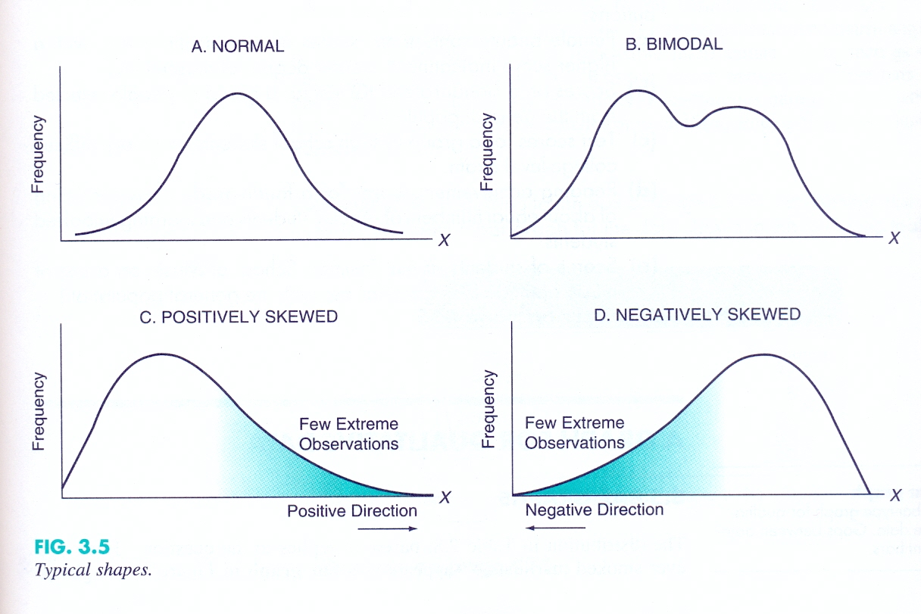
Η μέση τιμή, η διάμεσος τιμή και η επικρατούσα τιμή ταυτίζονται όταν μια κατανομή είναι συμμετρική

Slide 16
Εάν η κατανομή είναι ασύμμετρη τότε:

Slide 17
Άσκηση 9.
Τι είδους κατανομές αναμένονται στις παρακάτω περιπτώσεις? Πότε η μέση τιμή είναι μεγαλύτερη από τη διάμεσο και πότε μικρότερη?
Α. Σε ένα πολύ εύκολο διαγώνισμα οι περισσότεροι φοιτητές έγραψαν από καλά έως άριστα και μόνον λίγοι από μέτρια έως κακά.
Β. Η κατανομή των φοιτητών του Τμήματος μας σε σχέση με την ηλικία τους.

Slide 18
Άσκηση 9.
Τι είδους κατανομές αναμένονται στις παρακάτω περιπτώσεις? Πότε η μέση τιμή είναι μεγαλύτερη από τη διάμεσο και πότε μικρότερη?
Α. Σε ένα πολύ εύκολο διαγώνισμα οι περισσότεροι φοιτητές έγραψαν από καλά έως άριστα και μόνον λίγοι από μέτρια έως κακά.
Β. Η κατανομή των φοιτητών του Τμήματος μας σε σχέση με την ηλικία τους.
ΑΠΑΝΤΗΣΗ
Α. Η κατανομή είναι ασύμμετρη. Η ασυμμετρία της είναι αρνητική. Η διάμεσος τιμή είναι μεγαλύτερη της μέσης
Β. Η κατανομή είναι ασύμμετρη. Η ασυμμετρία της είναι θετική. Η διάμεσος τιμή είναι μικρότερη της μέσης

Slide 19
Ποιοτικά δεδομένα:
Η επικρατούσα τιμή μπορεί να χρησιμοποιηθεί πάντοτε!
Άσκηση 10. Να κατασκευάσετε την κατανομή συχνοτήτων των ομάδων αίματος του παρακάτω πίνακα. Ποια είναι η επικρατούσα τιμή?
Ο | Ο | Α | Α | ΑΒ
Α | Ο | Ο | Α | Ο
Α | Α | Α | Β | Α
Α | Ο | Α | Ο | Ο
Ο | Ο | Α | Ο | Α
Β | Ο | Α | Ο | Ο

Slide 20
Ποιοτικά δεδομένα:
Η επικρατούσα τιμή μπορεί να χρησιμοποιηθεί πάντοτε!
Άσκηση 10. Να κατασκευάσετε την κατανομή συχνοτήτων των ομάδων αίματος του παρακάτω πίνακα. Ποια είναι η επικρατούσα τιμή?
Ο | Ο | Α | Α | ΑΒ
Α | Ο | Ο | Α | Ο
Α | Α | Α | Β | Α
Α | Ο | Α | Ο | Ο
Ο | Ο | Α | Ο | Α
Β | Ο | Α | Ο | Ο

Slide 21
Ποιοτικά δεδομένα:
Η ΔΙΑΜΕΣΟΣ τιμή μπορεί να χρησιμοποιηθεί μερικές φορές όταν τα ποιοτικά δεδομένα μπορούν να τοποθετηθούν στη σειρά από το μικρότερο προς το μεγαλύτερο! Χρειάζεται όμως τεράστια προσοχή!!!!!
Βαθμός | % | Αθροιστική συχνότητα %
Στρατηγός | 0,4
Συνταγματάρχης | 14,9
Ταγματάρχης | 17,7
Λοχαγός | 30,3 | 67
Υπολοχαγός | 21,8 | 36,7
Ανθυπολοχαγός | 14,9 | 14,9
Σύνολο | 100

Slide 22
